Slide 1
Mer sortering
IN2010 – Uke 11

Slide 2
Fire sorteringsalgoritmer
O(n²)
O(n*log(n))
Bubble sort
Merge sort
Selection sort
Insertion sort

Slide 3
O(n²)
O(n*log(n))
Merge sort
Bubble sort
Quick sort (worst case)
Heap sort
Selection sort
Quick sort (best case)
Insertion sort
O(n)
Bucket sort
Radix sort

Slide 4
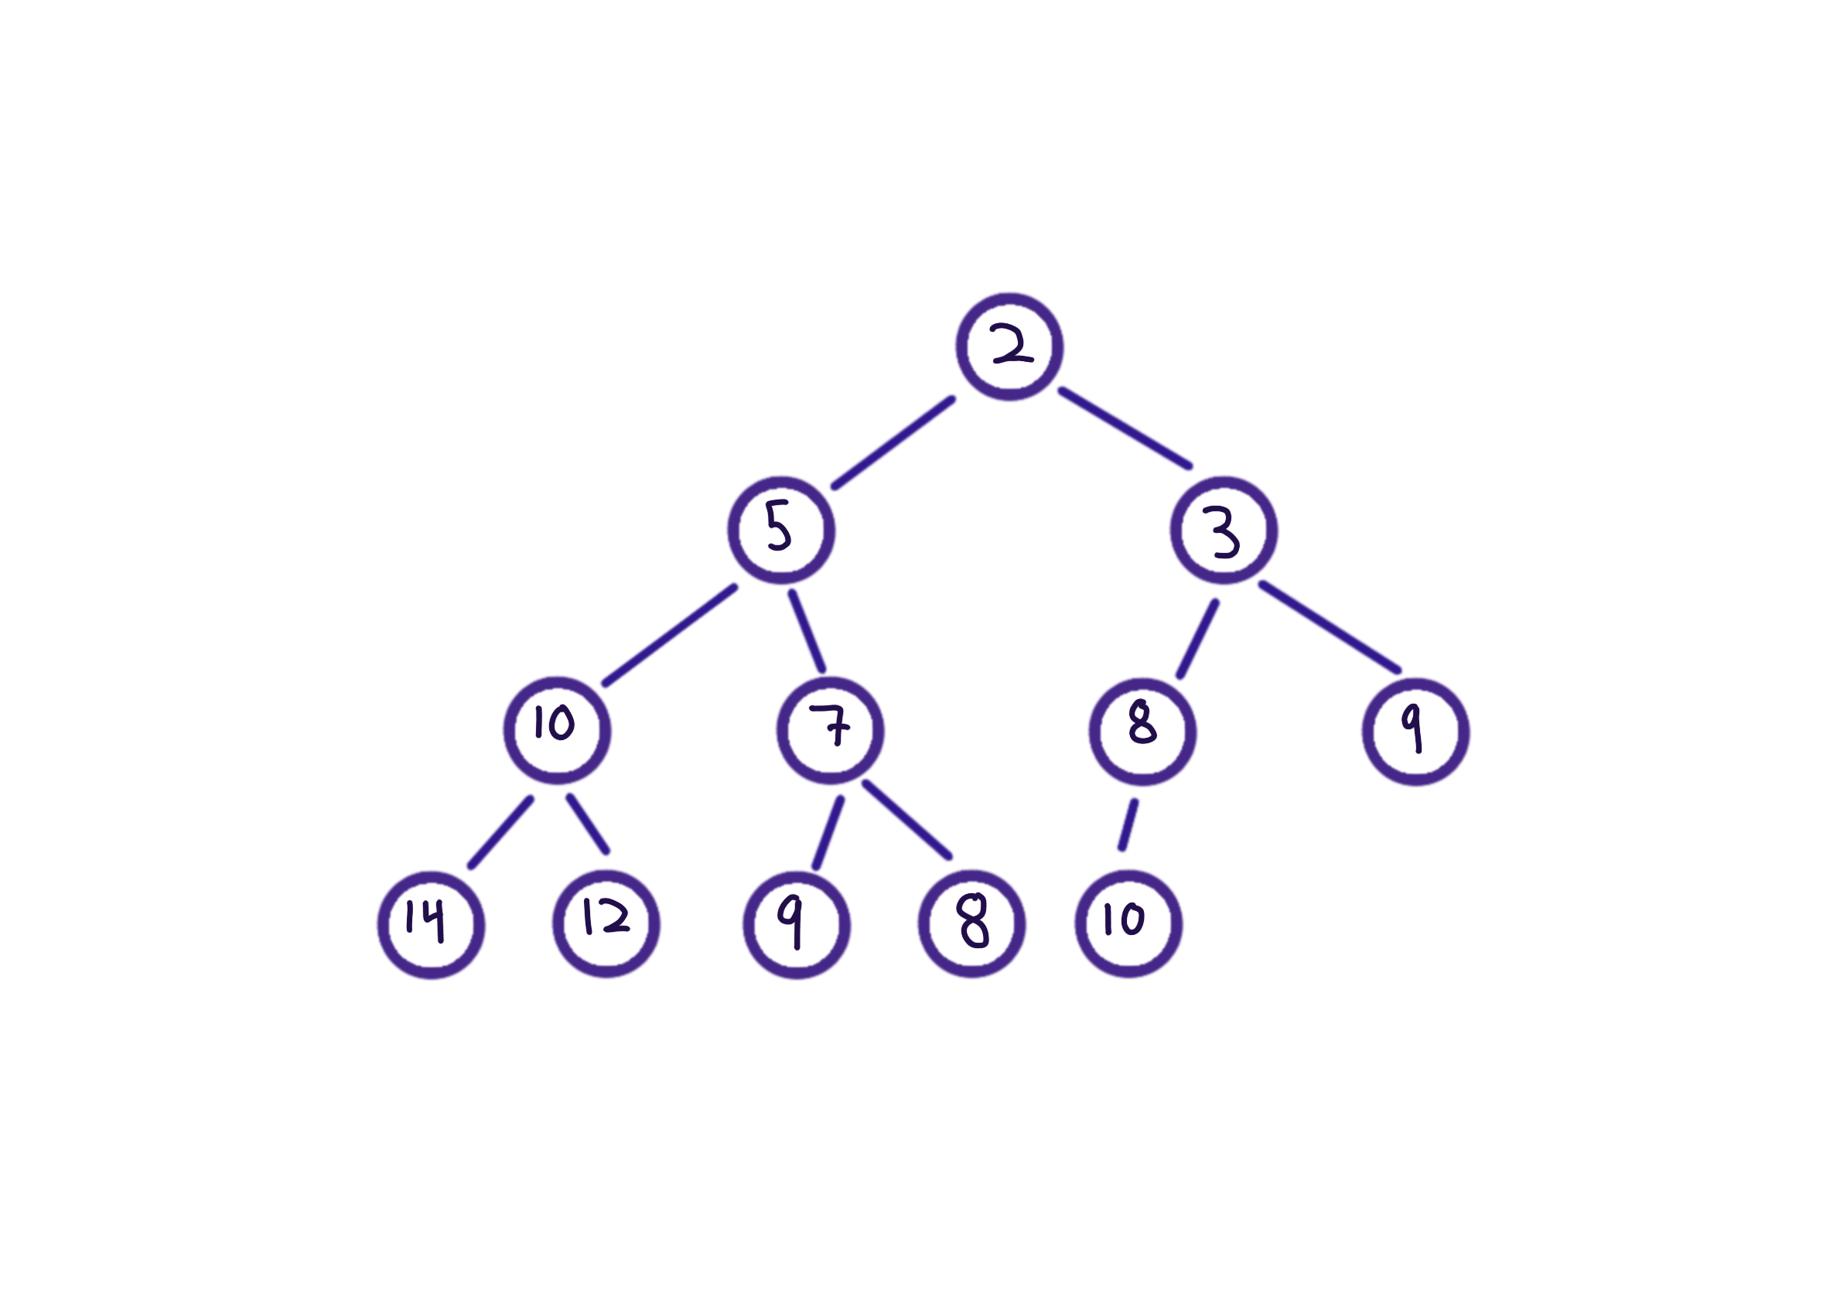
Heap Sort
Hva var en heap igjen?
Komplett binært tre der alle noder alltid er større eller er lik foreldrenoden sin (min-heap). Da vil det minste tallet alltid være på topp.
MEN vi kan også lage max heaps, der det største tallet alltid er på topp!

Slide 5
Heap Sort
Arrays kan enkelt gjøres om til heaps:
  Gjør A om til en maxheap
  Popper av det øverste elementet (som ligger i roten)
  Plasserer det bakerst i arrayet
  Sorterer heapen sånn at det øverste tallet er øverst igjen

Slide 6
Heap Sort – to metoder
BuildMaxHeap(A)
  Gjør A om til et max-heap ved å ‘bubble’ down foreldre som er mindre enn barna sine
BubbleDown(A)
  Flytter et tall i heapen ned helt til den ikke er mindre enn barna sine

Slide 7
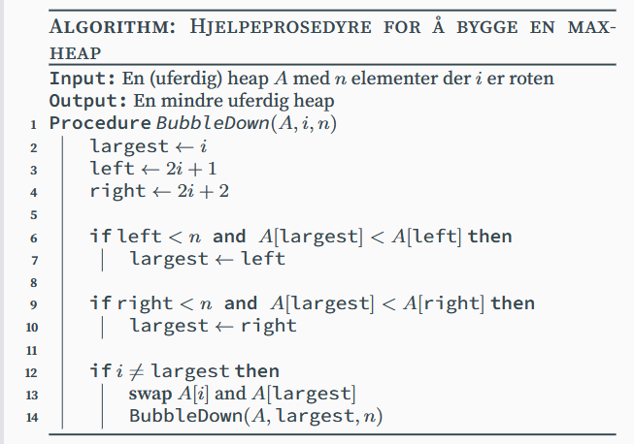
BubbleDown(A)
Hva skjer dersom vi kjører BubbleDown(A, 3, |A|)?
A
14 | 8 | 3 | 11 | 7 | 9 | 2 | 15 | 10 | 3

Slide 8
BubbleDown(A)
Hva skjer dersom vi kjører BubbleDown(A, 3, |A|)?
Largest = 3
Left = 7
Right = 8
A
14 | 8 | 3 | 11 | 7 | 9 | 2 | 15 | 10 | 3

Slide 9
BubbleDown(A)
Hva skjer dersom vi kjører BubbleDown(A, 3, |A|)?
Largest = 3
Left = 7
Right = 8
If (7 < 10) and (A[3] < A[7])
(11 < 15)
A
14 | 8 | 3 | 11 | 7 | 9 | 2 | 15 | 10 | 3

Slide 10
BubbleDown(A)
Hva skjer dersom vi kjører BubbleDown(A, 3, |A|)?
Largest = 3
Left = 7
Right = 8
A
14 | 8 | 3 | 11 | 7 | 9 | 2 | 15 | 10 | 3

Slide 11
BubbleDown(A)
Hva skjer dersom vi kjører BubbleDown(A, 3, |A|)?
Largest = 7
Left = 7
Right = 8
A
14 | 8 | 3 | 11 | 7 | 9 | 2 | 15 | 10 | 3

Slide 12
BubbleDown(A)
Hva skjer dersom vi kjører BubbleDown(A, 3, |A|)?
Largest = 7
Left = 7
Right = 8
If (8 < 10) and (A[7] < A[8])
(15 < 10)
A
14 | 8 | 3 | 11 | 7 | 9 | 2 | 15 | 10 | 3

Slide 13
BubbleDown(A)
Hva skjer dersom vi kjører BubbleDown(A, 3, |A|)?
Largest = 7
Left = 7
Right = 8
A
14 | 8 | 3 | 11 | 7 | 9 | 2 | 15 | 10 | 3

Slide 14
BubbleDown(A)
Hva skjer dersom vi kjører BubbleDown(A, 3, |A|)?
Largest = 7
Left = 7
Right = 8
A
14 | 8 | 3 | 11 | 7 | 9 | 2 | 15 | 10 | 3

Slide 15
BubbleDown(A)
Hva skjer dersom vi kjører BubbleDown(A, 3, |A|)?
Largest = 7
Left = 7
Right = 8
A
14 | 8 | 3 | 15 | 7 | 9 | 2 | 11 | 10 | 3

Slide 16
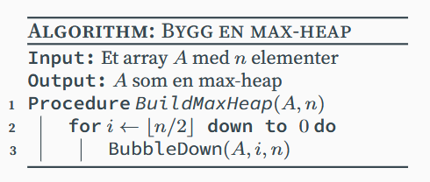
BuildMaxHeap(A)
Notes:
Repeterer helt til alt er riktig posisjon. SORTERING MED LAPPER

Slide 17
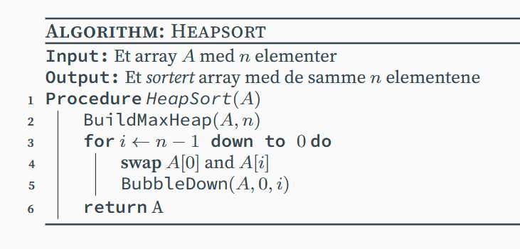
Heap sort

Slide 18
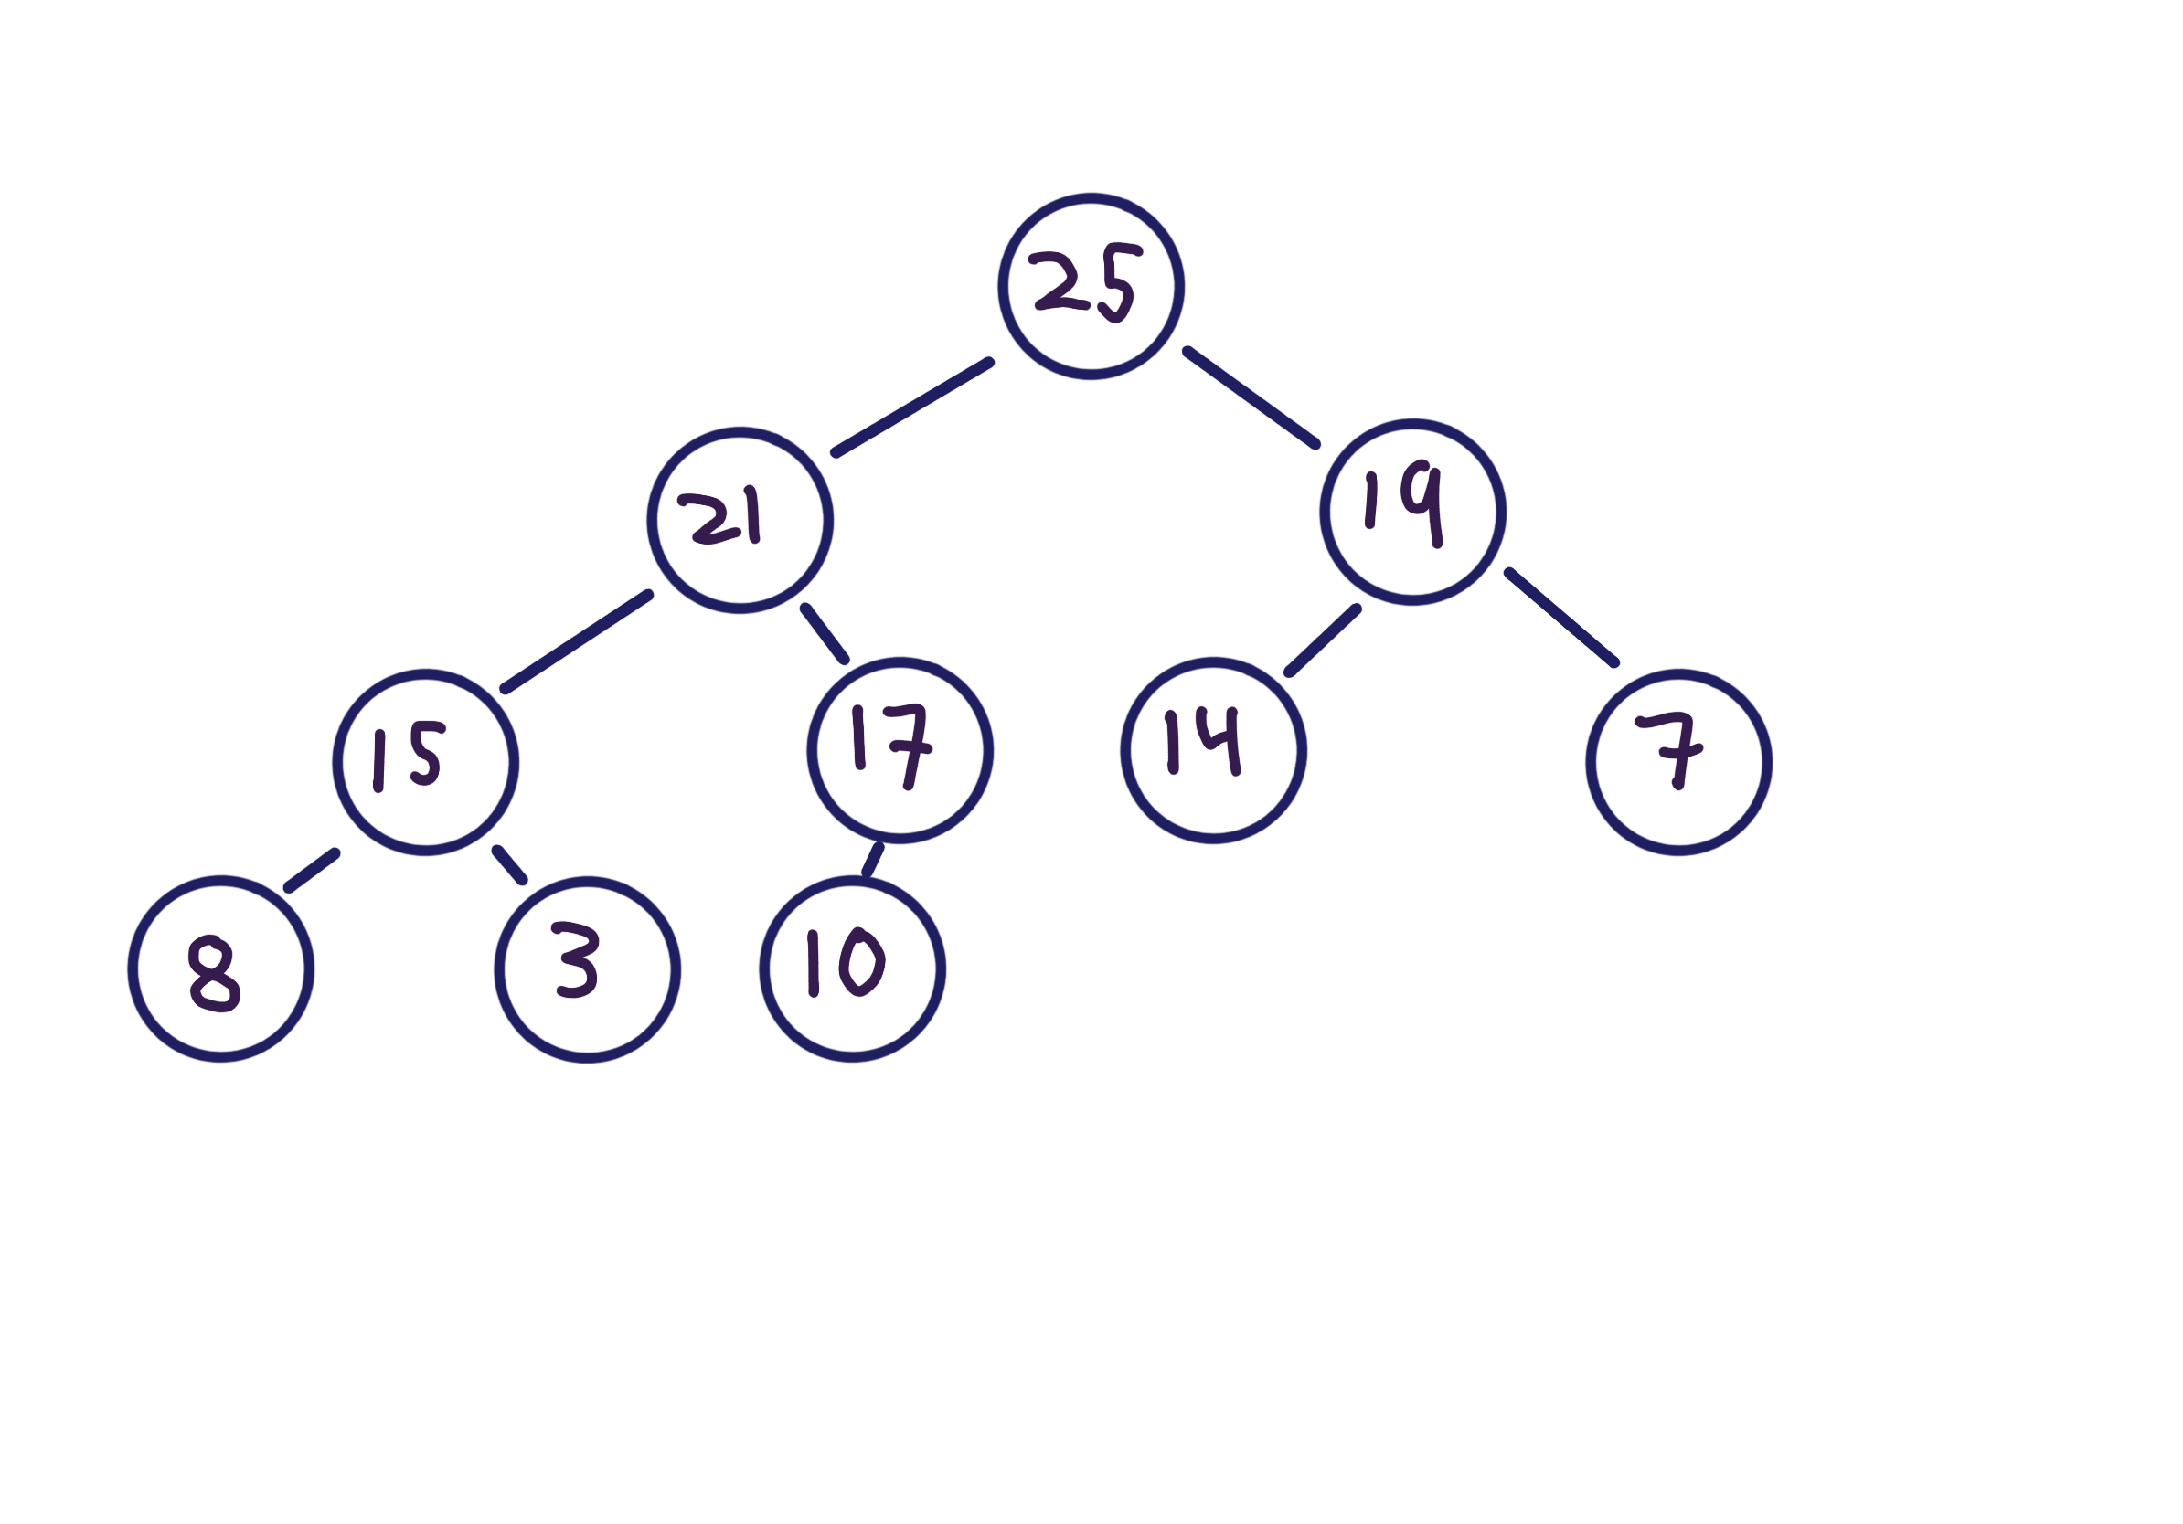
Heap sort

Slide 19
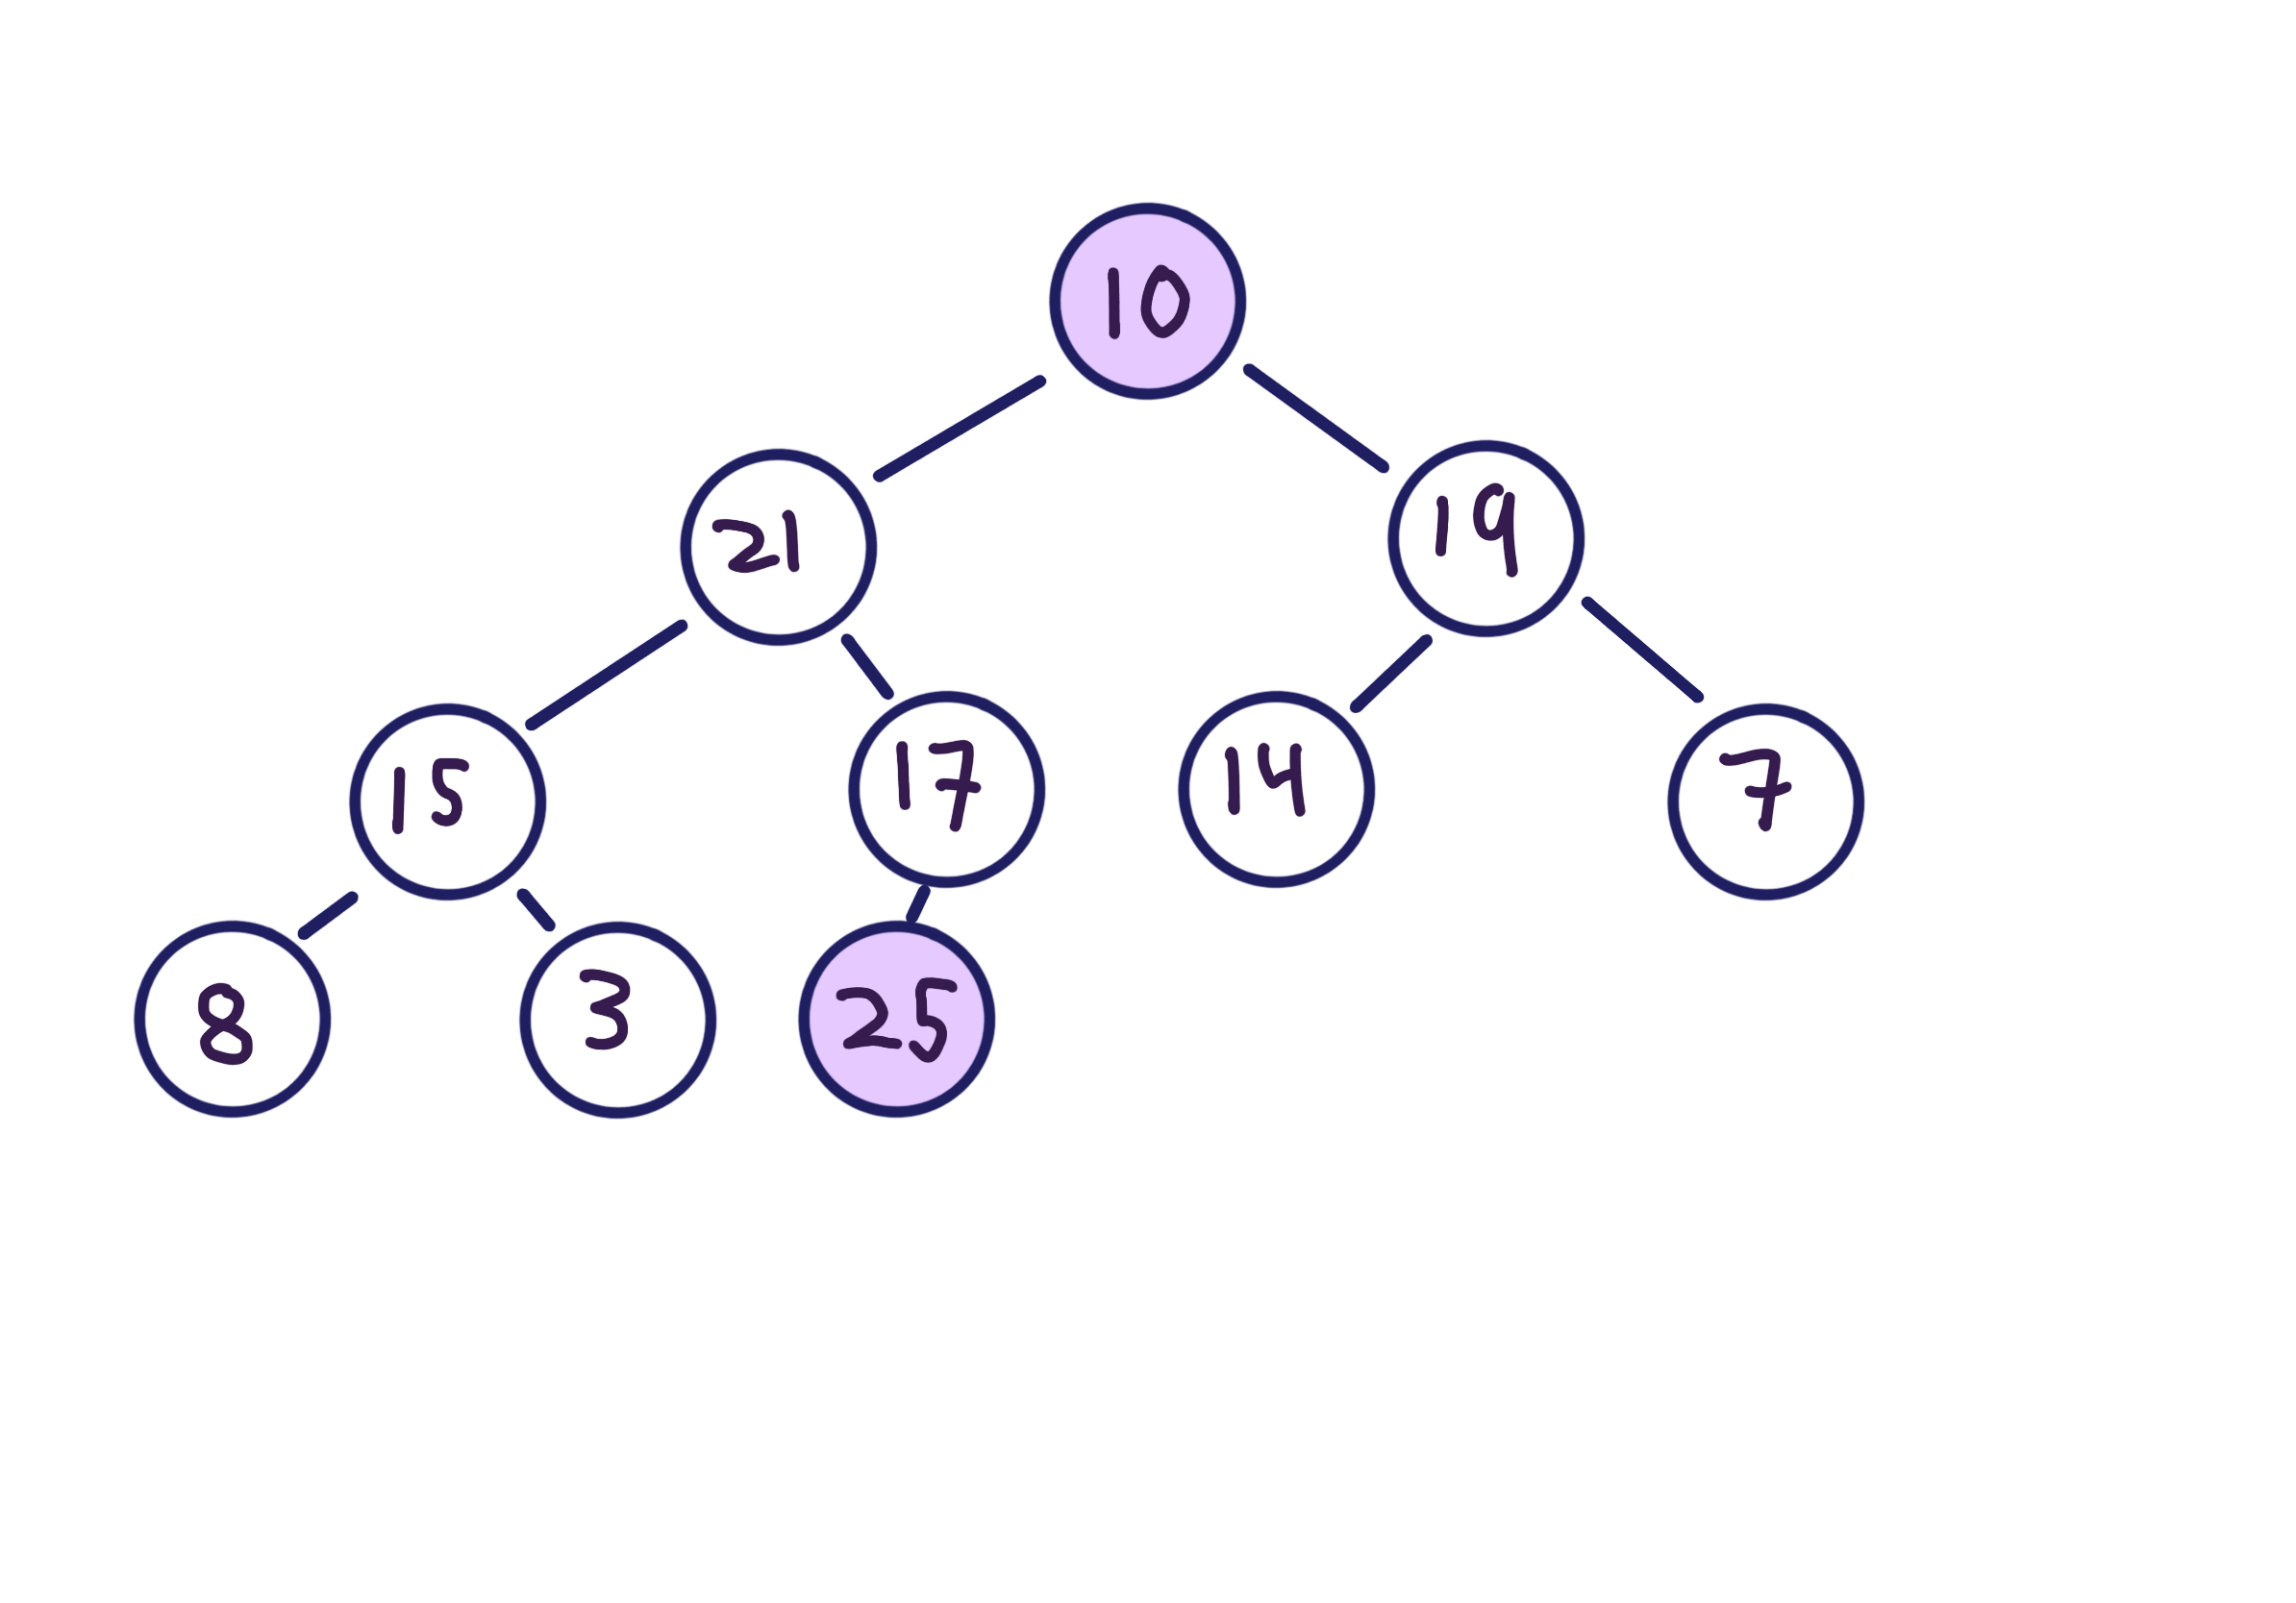
Heap sort

Slide 20
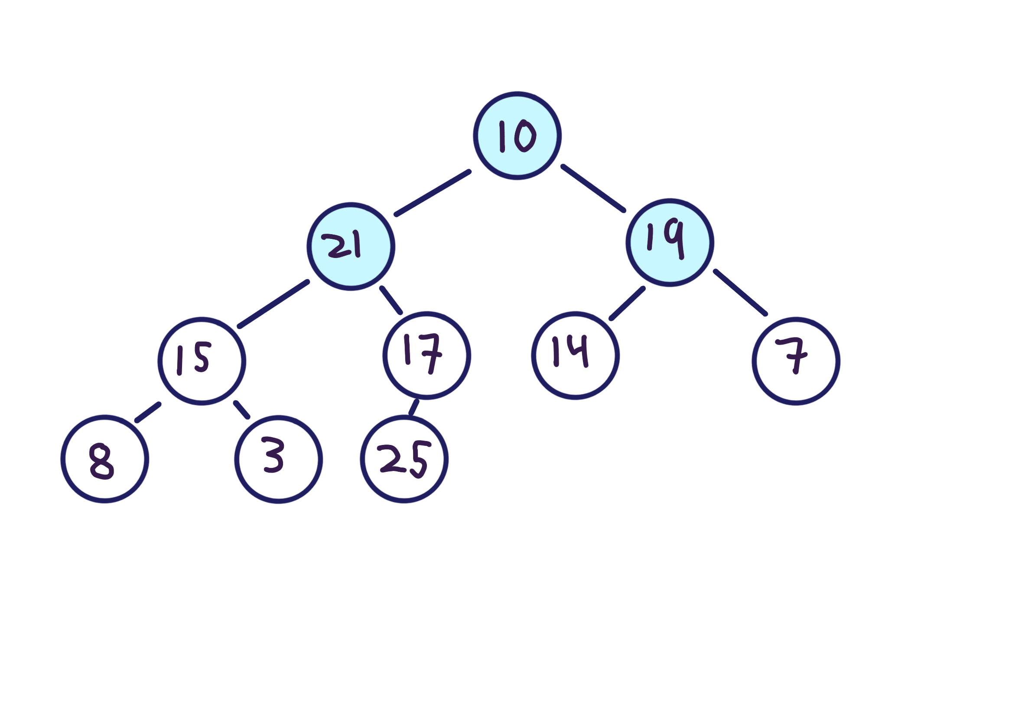
Heap sort

Slide 21

Heap sort

Slide 22
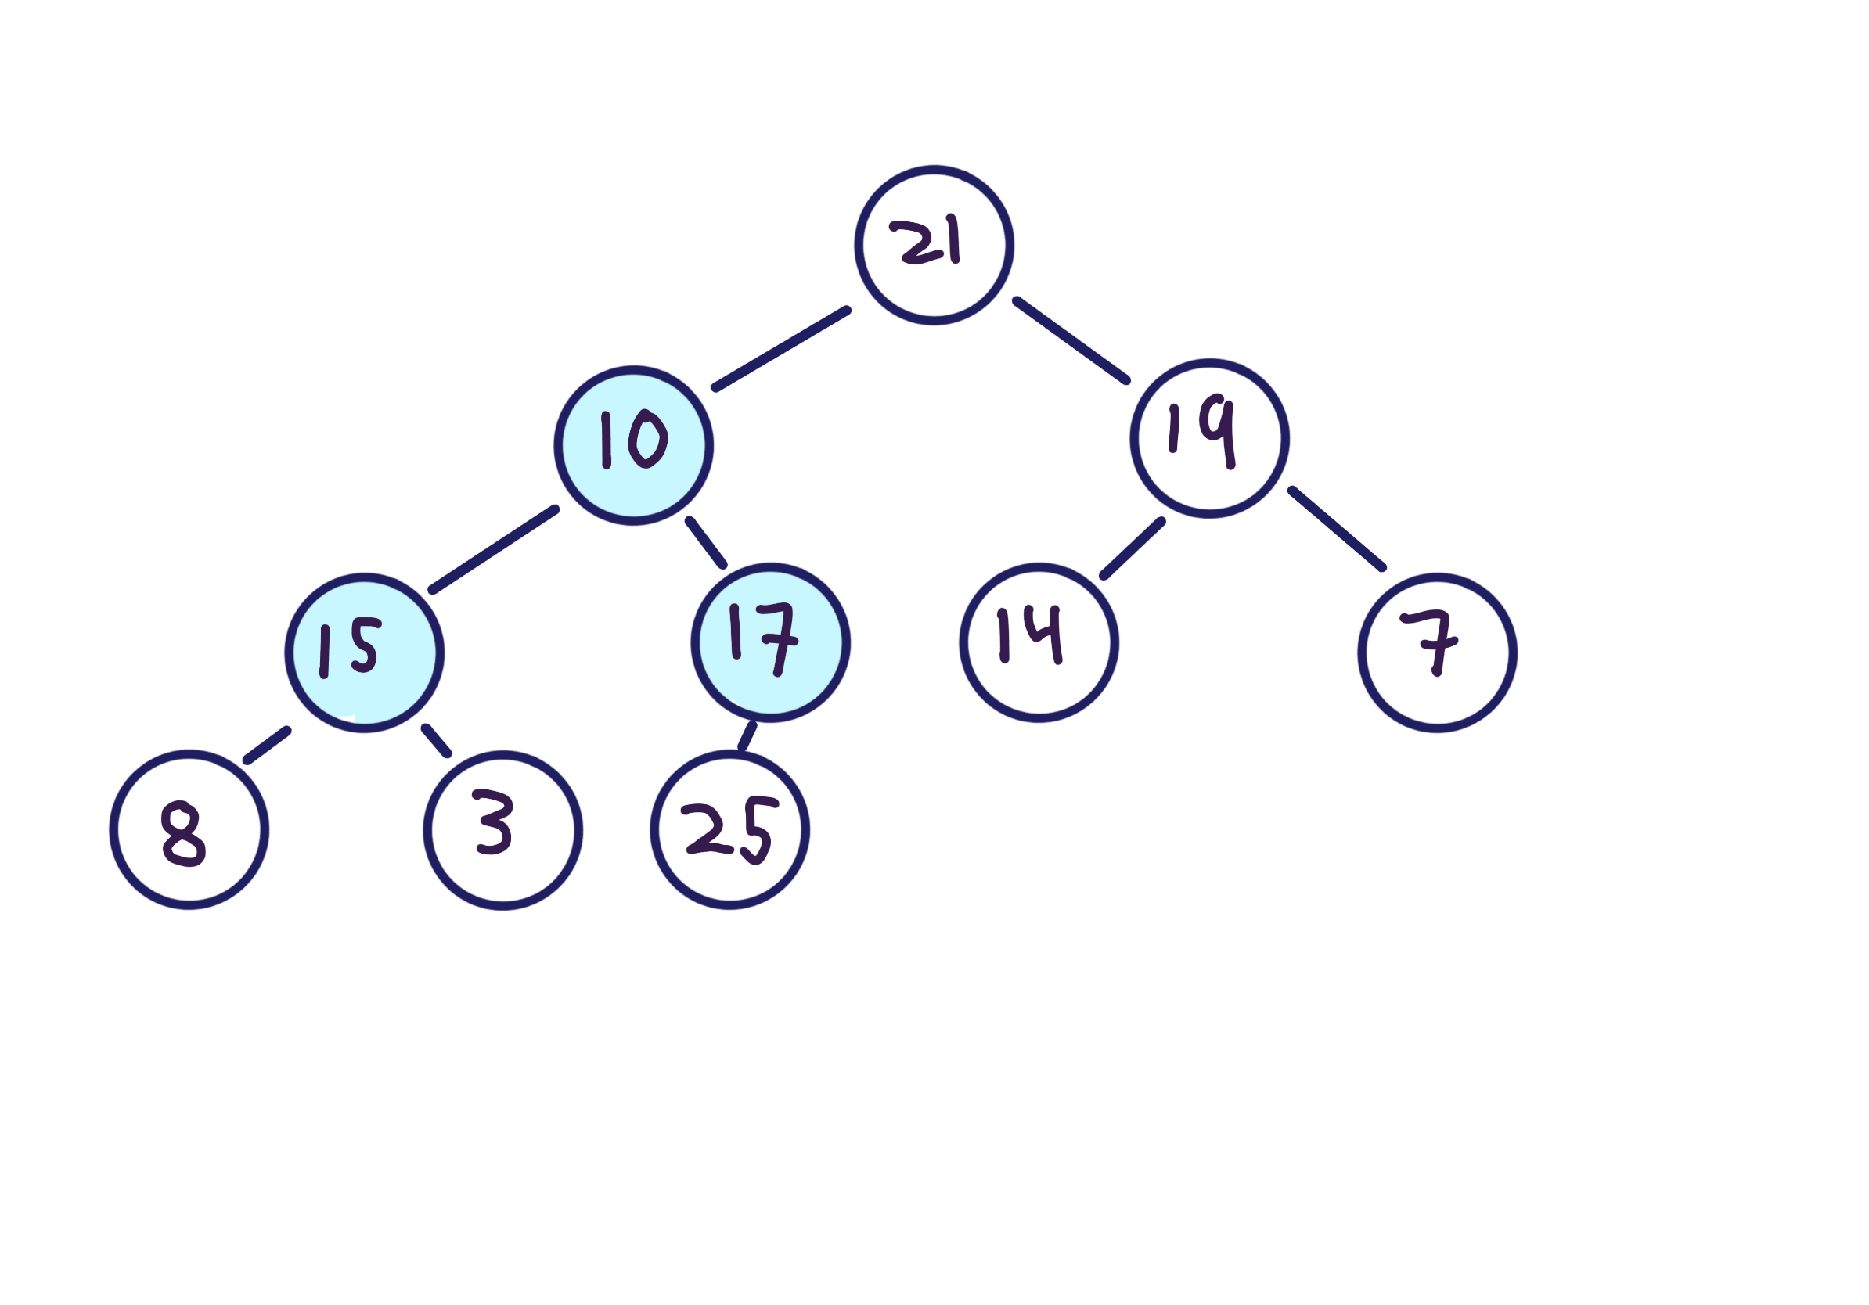
Heap sort

Slide 23
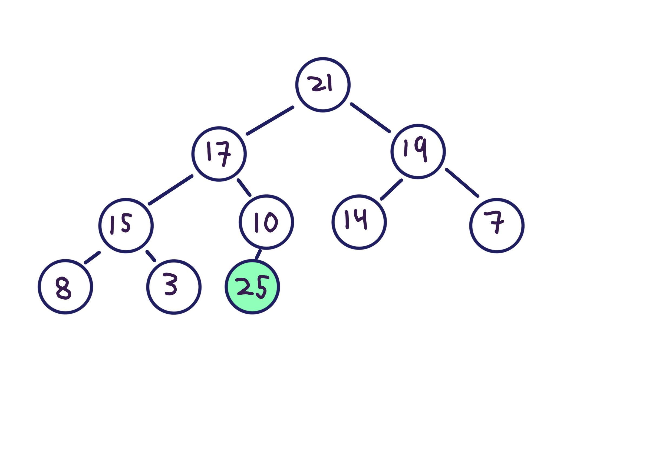
Heap sort

Slide 24

Heap sort

Slide 25

Heap sort

Slide 26

Heap sort

Slide 27
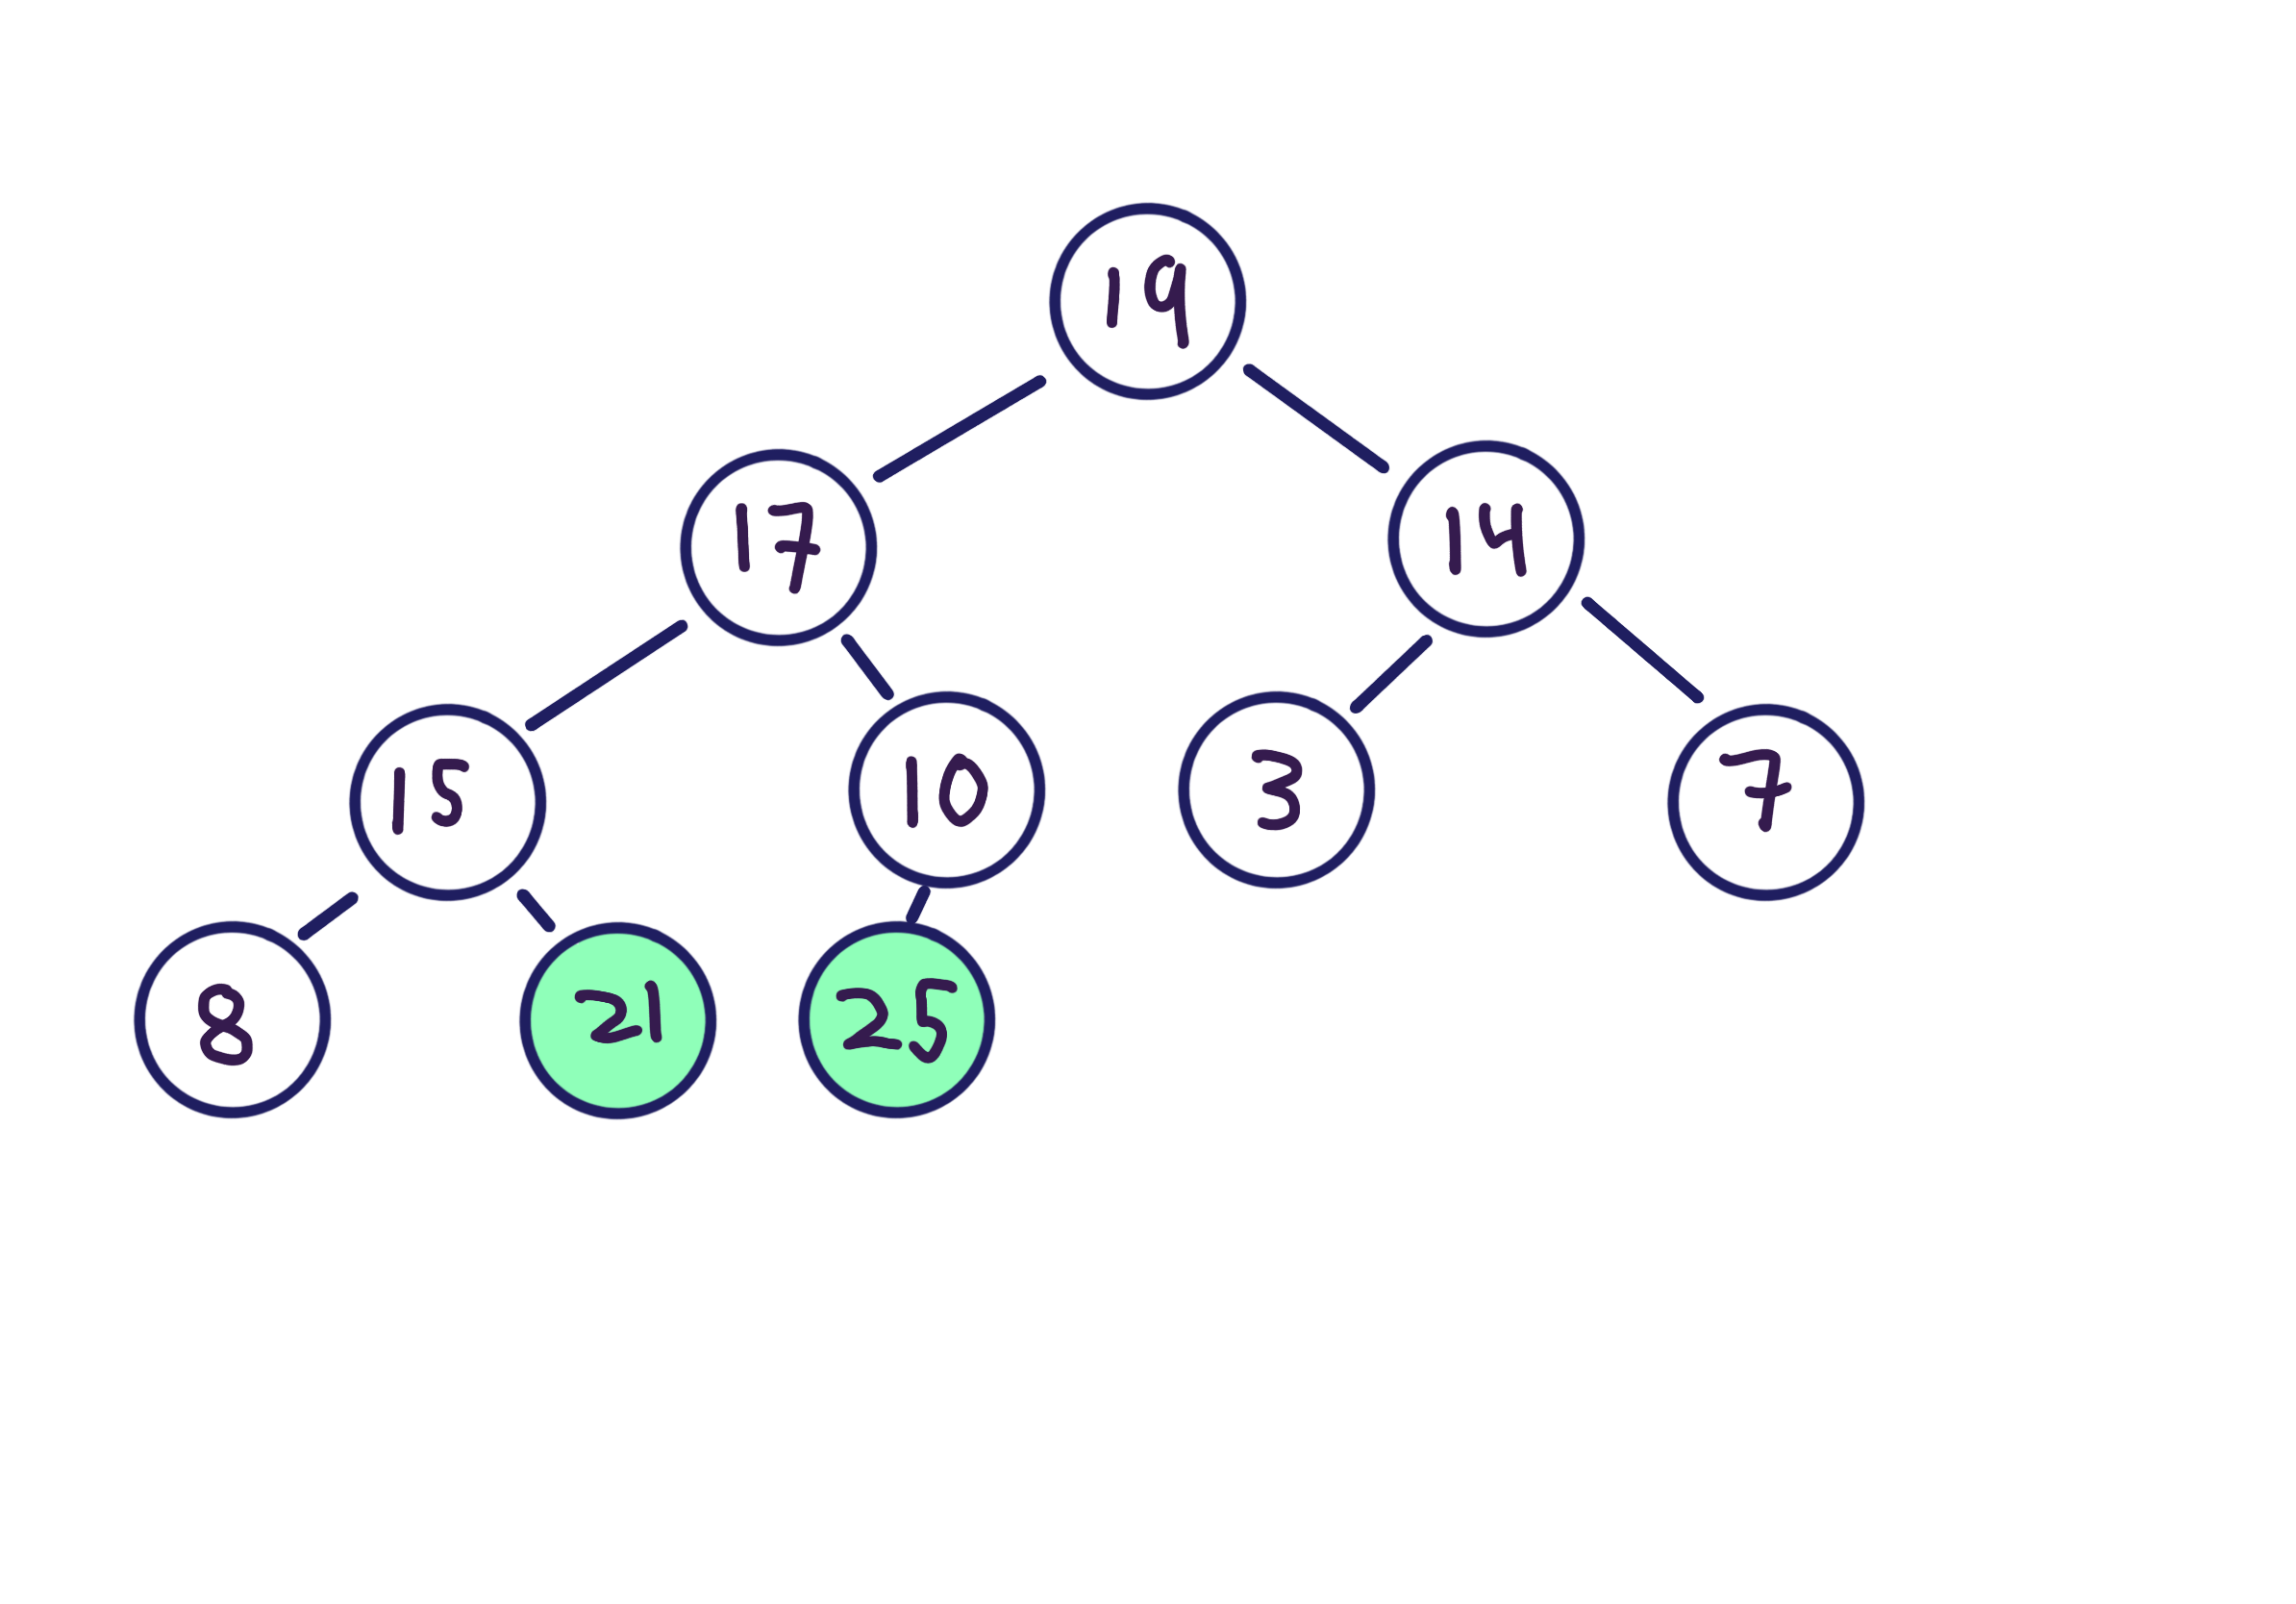
Heap sort

Slide 28
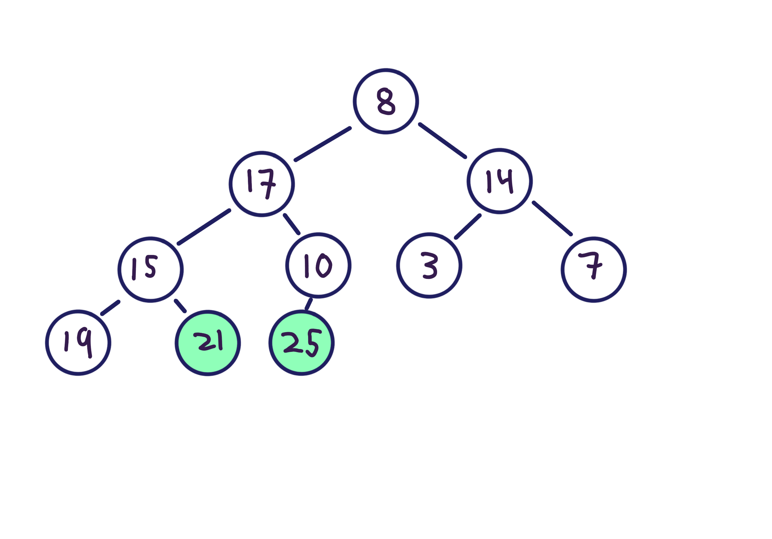
Heap sort

Slide 29

Heap sort

Slide 30

Heap sort

Slide 31
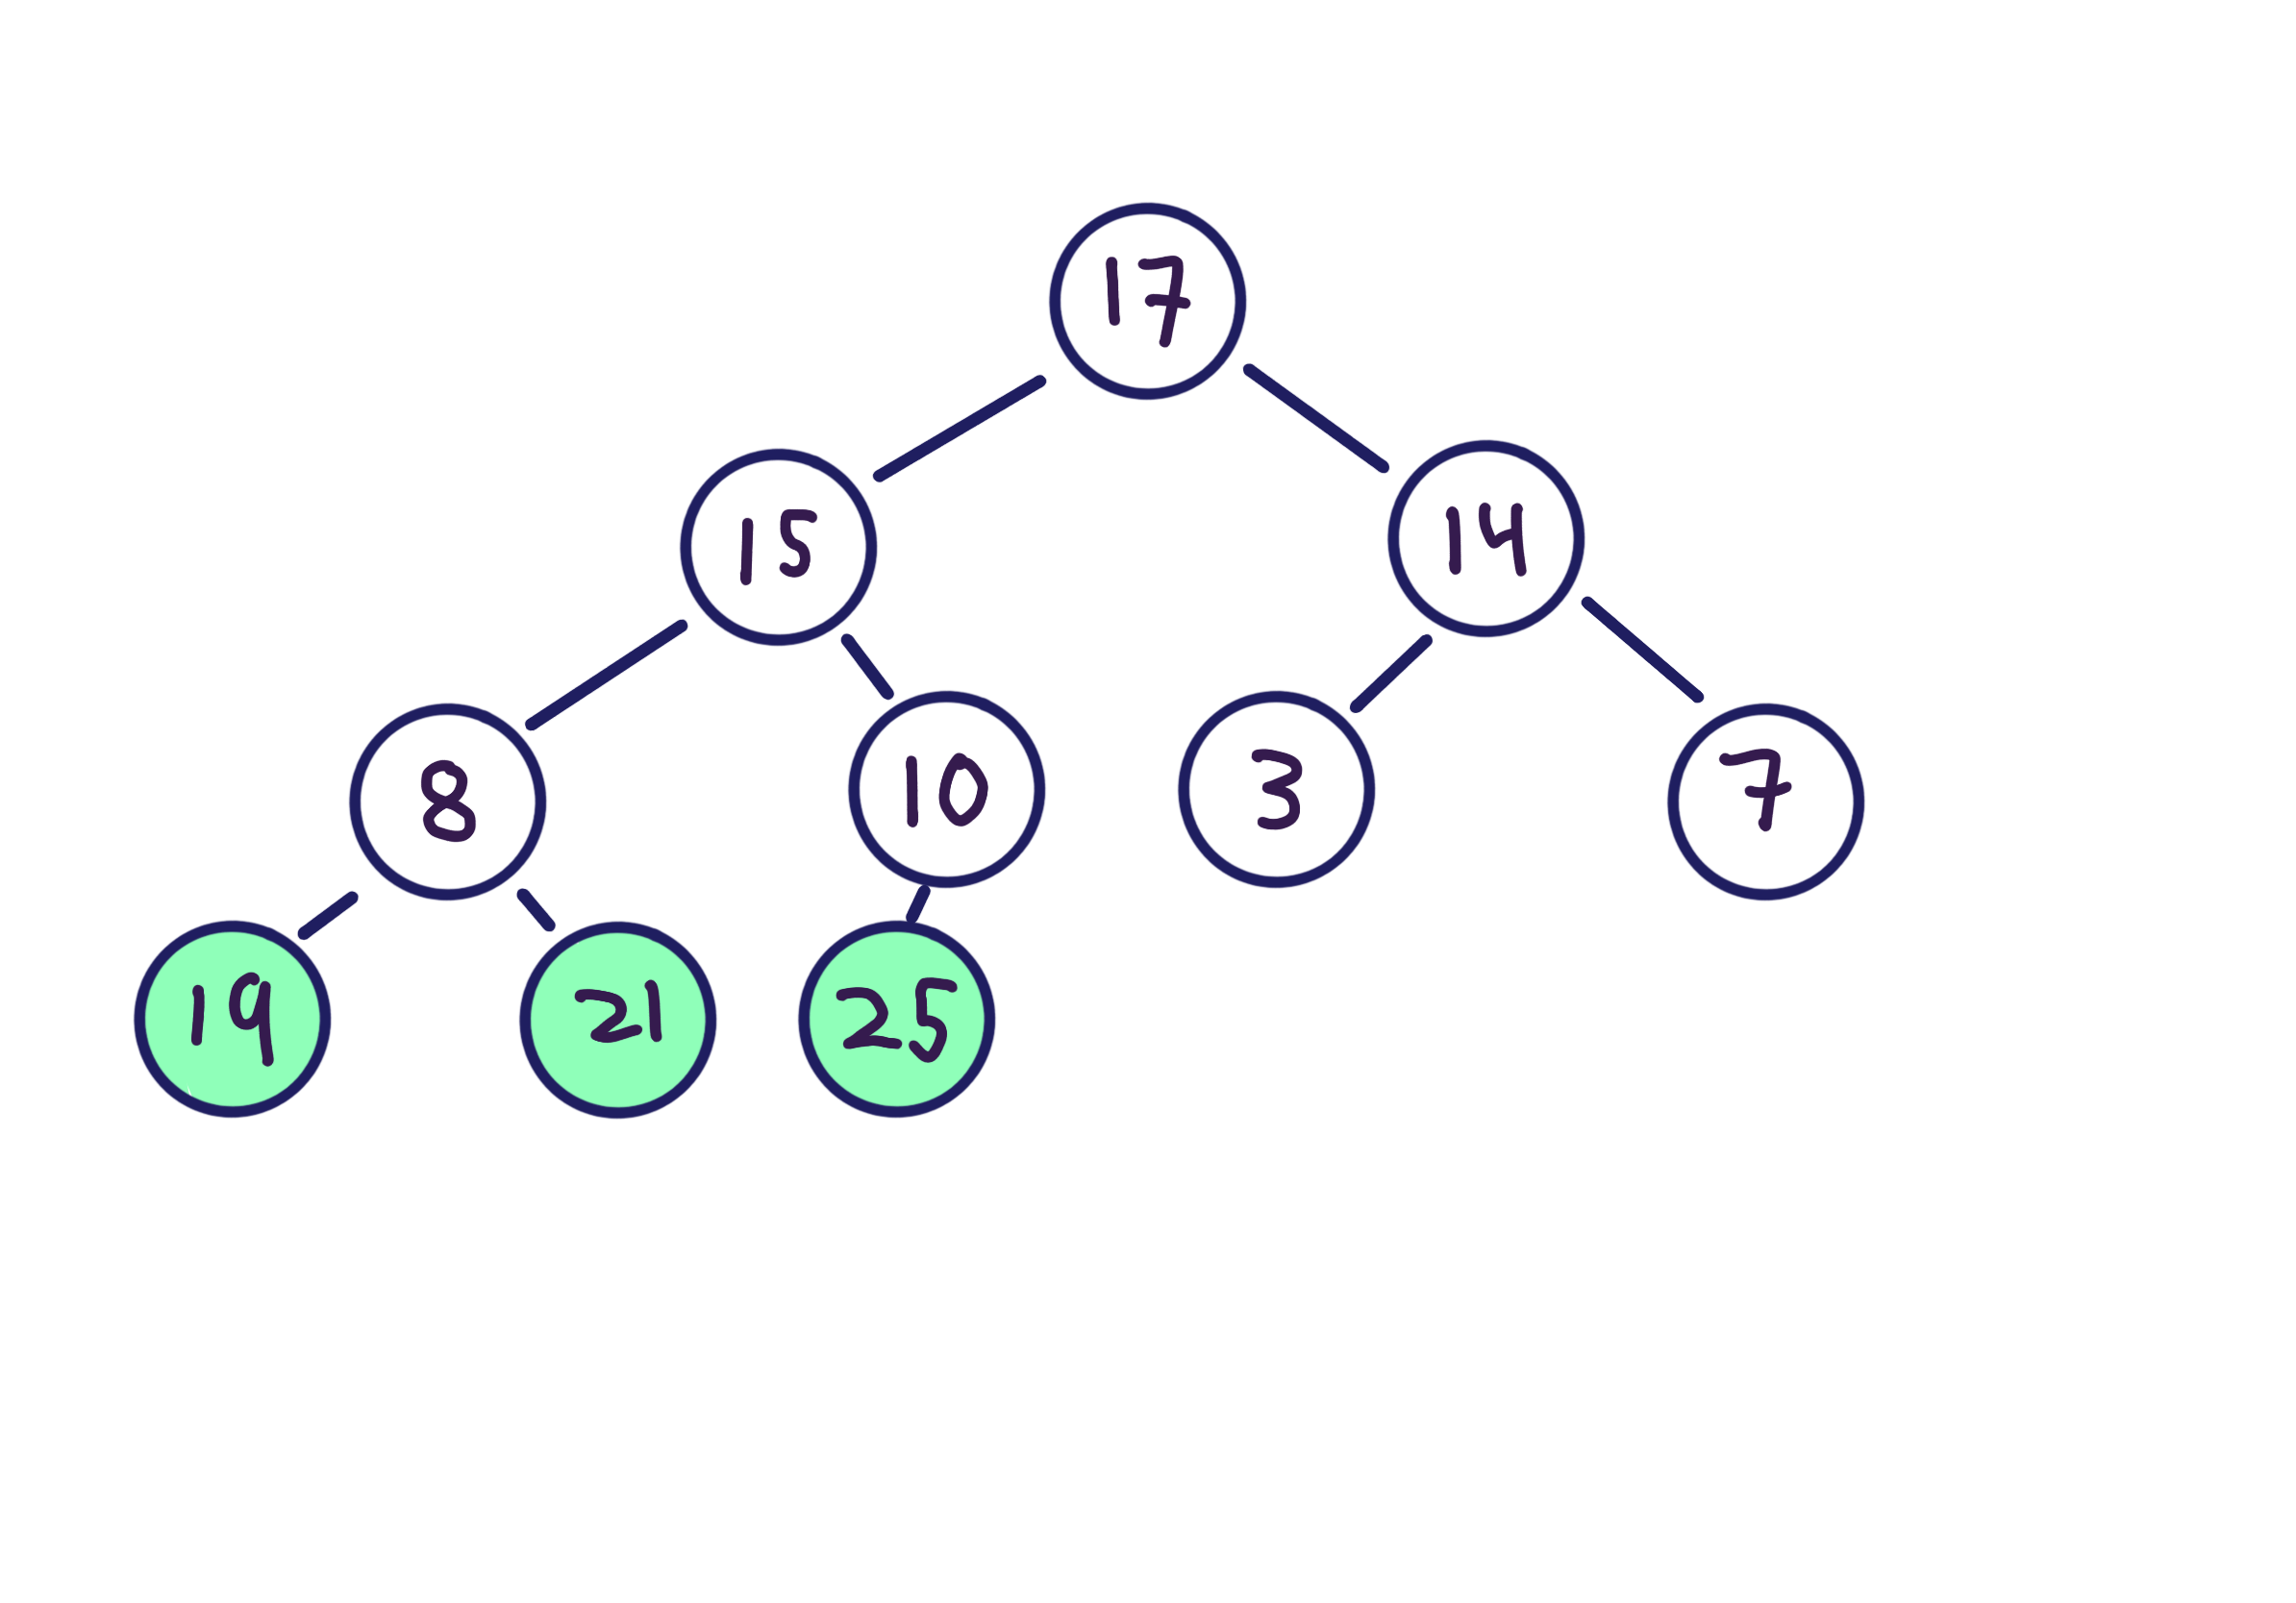
Heap sort

Slide 32
Heap Sort – Kjøretidsanalyse
BubbleDown er O(log(n))
Vi gjør n/2 kall av BubbleDown
→ BuildMaxHeap er O(n) (ikke tenk for mye på det)
For hvert tall i arrayet gjør vi BubbleDown
Altså
O(n * log(n))

Slide 33

Quick Sort
Velger et element – Pivot
Alle tall som er høyere enn pivoten? Til høyre
Alle tall som er mindre enn pivoten? Til venstre
Vi gjør dette ved å lete etter et tall lavere enn pivoten på høyre side, og et tall høyere enn pivoten på venstre side, og så bytter vi plass på dem
Så gjør vi akkurat det samme på en mindre del av arrayet (Divide and conquer)

Slide 34
Quick Sort
14 | 8 | 3 | 11 | 7 | 9 | 2 | 15 | 10 | 3

Slide 35
Quick Sort
La oss anta at ChoosePivot(A, low, high) gir oss den midterste indeksen
14 | 8 | 3 | 11 | 7 | 9 | 2 | 15 | 10 | 3

Slide 36
Quick Sort
La oss anta at ChoosePivot(A, low, high) gir oss den midterste indeksen
Low
High
14 | 8 | 3 | 11 | 7 | 9 | 2 | 15 | 10 | 3

Slide 37
Quick Sort
La oss anta at ChoosePivot(A, low, high) gir oss den midterste indeksen
Low
High
14 | 8 | 3 | 11 | 7 | 9 | 2 | 15 | 10 | 3
↑
Pivot

Slide 38
Quick Sort
La oss anta at ChoosePivot(A, low, high) gir oss den midterste indeksen
Low
High
14 | 8 | 3 | 11 | 3 | 9 | 2 | 15 | 10 | 7
↑
Pivot
Notes:
Vi vil ikke at pivoten skal plage oss, så vi flytter den til en trygg hedersplass på slutten av arrayet

Slide 39
Quick Sort
Low
High
14 | 8 | 3 | 11 | 3 | 9 | 2 | 15 | 10 | 7
↑
Pivot
Notes:
Low er høyere enn 7, så vi kan beholde den der, men high er ikke mindre 7

Slide 40
Quick Sort
Low
High
14 | 8 | 3 | 11 | 3 | 9 | 2 | 15 | 10 | 7
↑
Pivot
Notes:
Low er høyere enn 7, så vi kan beholde den der, men high er ikke mindre 7

Slide 41
Quick Sort
Low
High
14 | 8 | 3 | 11 | 3 | 9 | 2 | 15 | 10 | 7
↑
Pivot
Notes:
14 er større en 7, 2 er mindre enn 7. SWAP

Slide 42
Quick Sort
Low
High
2 | 8 | 3 | 11 | 3 | 9 | 14 | 15 | 10 | 7
↑
Pivot
Notes:
14 er større en 7, 2 er mindre enn 7. SWAP

Slide 43
Quick Sort
Low
High
2 | 8 | 3 | 11 | 3 | 9 | 14 | 15 | 10 | 7
↑
Pivot
Notes:
Vi fortsetter!

Slide 44
Quick Sort
Low
High
2 | 8 | 3 | 11 | 3 | 9 | 14 | 15 | 10 | 7
↑
Pivot
Notes:
Vi fortsetter!

Slide 45
Quick Sort
Low
High
2 | 8 | 3 | 11 | 3 | 9 | 14 | 15 | 10 | 7
↑
Pivot
Notes:
Vi fortsetter!

Slide 46
Quick Sort
Low
High
2 | 8 | 3 | 11 | 3 | 9 | 14 | 15 | 10 | 7
↑
Pivot
Notes:
Vi fortsetter!

Slide 47
Quick Sort
Low
High
2 | 8 | 3 | 11 | 3 | 9 | 14 | 15 | 10 | 7
↑
Pivot
Notes:
Vi fortsetter!

Slide 48
Quick Sort
Low
High
2 | 3 | 3 | 11 | 8 | 9 | 14 | 15 | 10 | 7
↑
Pivot
Notes:
Vi fortsetter!

Slide 49
Quick Sort
Low
High
2 | 3 | 3 | 11 | 8 | 9 | 14 | 15 | 10 | 7
↑
Pivot
Notes:
Vi fortsetter!

Slide 50
Quick Sort
Low
High
2 | 3 | 3 | 11 | 8 | 9 | 14 | 15 | 10 | 7
↑
Pivot
Notes:
Vi fortsetter!

Slide 51
Quick Sort
Low
High
2 | 3 | 3 | 11 | 8 | 9 | 14 | 15 | 10 | 7
↑
Pivot
Notes:
Vi fortsetter!

Slide 52


Quick Sort
High
Low
2 | 3 | 3 | 11 | 8 | 9 | 14 | 15 | 10 | 7
↑
Pivot
Notes:
Vi fortsetter!

Slide 53

Quick Sort
High
Low
2 | 3 | 3 | 11 | 8 | 9 | 14 | 15 | 10 | 7
↑
Pivot
Notes:
Don’t cross the streams

Slide 54
Quick Sort
High
Low
2 | 3 | 3 | 11 | 8 | 9 | 14 | 15 | 10 | 7
↑
Pivot
Notes:
Vi fortsetter!

Slide 55
Quick Sort
Alt som er lavere enn 7 er til venstre og alt som er større er til høyere…dette ser nesten sortert ut!
High
Low
2 | 3 | 3 | 7 | 8 | 9 | 14 | 15 | 10 | 11
↑
Pivot

Slide 56
Quick Sort
Vi gjør det på nytt med en mindre del av arrayet!
Low
High
2 | 3 | 3 | 7 | 8 | 9 | 14 | 15 | 10 | 11
↑
Pivot

Slide 57
Quick Sort
Vi gjør det på nytt med en mindre del av arrayet!
Low
High
2 | 3 | 3 | 7 | 8 | 9 | 14 | 15 | 10 | 11
↑
Pivot

Slide 58
Quick Sort
Vi gjør det på nytt med en mindre del av arrayet!
Low
High
2 | 3 | 3 | 7 | 8 | 9 | 14 | 15 | 10 | 11
↑
Pivot

Slide 59
Quick Sort
Vi gjør det på nytt med en mindre del av arrayet!
High
Low
2 | 3 | 3 | 7 | 8 | 9 | 14 | 15 | 10 | 11
↑
Pivot

Slide 60
Quick Sort
High
Low
2 | 3 | 3 | 7 | 8 | 9 | 14 | 15 | 10 | 11
↑
Pivot

Slide 61
Quick Sort
Low
High
2 | 3 | 3 | 7 | 8 | 9 | 14 | 15 | 10 | 11
↑
Pivot

Slide 62
Quick Sort
Low
High
2 | 3 | 3 | 7 | 8 | 9 | 11 | 15 | 10 | 14
↑
Pivot

Slide 63
Quick Sort
Low
High
2 | 3 | 3 | 7 | 8 | 9 | 11 | 15 | 10 | 14
↑
Pivot

Slide 64
Quick Sort
Low
High
2 | 3 | 3 | 7 | 8 | 9 | 11 | 10 | 15 | 14
↑
Pivot
Notes:
SWAP

Slide 65
Quick Sort
High
Low
2 | 3 | 3 | 7 | 8 | 9 | 11 | 10 | 15 | 14
↑
Pivot

Slide 66
Quick Sort
High
Low
2 | 3 | 3 | 7 | 8 | 9 | 11 | 10 | 14 | 15
↑
Pivot

Slide 67
Quick Sort
Low
High
2 | 3 | 3 | 7 | 8 | 9 | 11 | 10 | 14 | 15
↑
Pivot

Slide 68
Quick Sort
Low
High
2 | 3 | 3 | 7 | 8 | 10 | 11 | 9 | 14 | 15
↑
Pivot

Slide 69
Quick Sort
Low
High
2 | 3 | 3 | 7 | 8 | 10 | 11 | 9 | 14 | 15
↑
Pivot

Slide 70
Quick Sort
High
Low
2 | 3 | 3 | 7 | 8 | 10 | 11 | 9 | 14 | 15
↑
Pivot

Slide 71
Quick Sort
High
Low
2 | 3 | 3 | 7 | 8 | 9 | 11 | 10 | 14 | 15
↑
Pivot

Slide 72
Quick Sort
Low
High
2 | 3 | 3 | 7 | 8 | 9 | 11 | 10 | 14 | 15
↑
Pivot

Slide 73
Quick Sort
Low
High
2 | 3 | 3 | 7 | 8 | 9 | 11 | 10 | 14 | 15
↑
Pivot

Slide 74
Quick Sort
Low
High
2 | 3 | 3 | 7 | 8 | 9 | 11 | 10 | 14 | 15
↑
Pivot

Slide 75
Quick Sort
High
Low
2 | 3 | 3 | 7 | 8 | 9 | 10 | 11 | 14 | 15
↑
Pivot

Slide 76
Quick Sort
High
Low
2 | 3 | 3 | 7 | 8 | 9 | 10 | 11 | 14 | 15
↑
Pivot

Slide 77
Quick Sort
2 | 3 | 3 | 7 | 8 | 9 | 10 | 11 | 14 | 15

Slide 78
Quick Sort – Kjøretidsanalyse
Verste tilfelle velger vi en ‘ekstrem’ pivot (det minste eller laveste tallet) – O(n²)
Best case velger vi en medianverdi i arrayet – O(n * log(n))
Kjøretidskompleksiteten er teknisk sett O(n²), men dette skjer veldig sjeldent

Slide 79
Bucket Sort
Vi lager N bøtter
Litt juksete, men gir oss lineær tid
14 | 82 | 31 | 90 | 76 | 92 | 24 | 47 | 58 | 61

Slide 80
Bucket Sort
10-19
20-29
30-39
40-49
50-59
60-69
70-79
80-89
90-99
14 | 82 | 31 | 90 | 76 | 92 | 24 | 47 | 58 | 61

Slide 81
Bucket Sort
14
10-19
20-29
30-39
40-49
50-59
60-69
70-79
80-89
90-99
 | 82 | 31 | 90 | 76 | 92 | 24 | 47 | 58 | 61

Slide 82
Bucket Sort
82
14
10-19
20-29
30-39
40-49
50-59
60-69
70-79
80-89
90-99
 |  | 31 | 90 | 76 | 92 | 24 | 47 | 58 | 61

Slide 83
Bucket Sort
82
31
14
10-19
20-29
30-39
40-49
50-59
60-69
70-79
80-89
90-99
 |  |  | 90 | 76 | 92 | 24 | 47 | 58 | 61

Slide 84
Bucket Sort
82
90
31
14
10-19
20-29
30-39
40-49
50-59
60-69
70-79
80-89
90-99
 |  |  |  | 76 | 92 | 24 | 47 | 58 | 61

Slide 85
Bucket Sort
92
82
90
24
47
58
61
76
31
14
10-19
20-29
30-39
40-49
50-59
60-69
70-79
80-89
90-99

Slide 86
Bucket Sort
92
82
90
24
47
58
61
76
31
14
10-19
20-29
30-39
40-49
50-59
60-69
70-79
80-89
90-99

Slide 87
Bucket Sort
92
82
90
24
47
58
61
76
31
14
10-19
20-29
30-39
40-49
50-59
60-69
70-79
80-89
90-99
14

Slide 88
Bucket Sort
92
82
90
24
47
58
61
76
31
14
10-19
20-29
30-39
40-49
50-59
60-69
70-79
80-89
90-99
14 | 24

Slide 89
Bucket Sort
92
82
90
24
47
58
61
76
31
14
10-19
20-29
30-39
40-49
50-59
60-69
70-79
80-89
90-99
14 | 24 | 31

Slide 90
Bucket Sort
92
82
90
24
47
58
61
76
31
14
10-19
20-29
30-39
40-49
50-59
60-69
70-79
80-89
90-99
14 | 24 | 31 | 47 | 58 | 61 | 76 | 82
Notes:
Sortering, eller sorter på annen info (intro: RADIX SORT)

Slide 91
Radix Sort
Bucket sort, men kulere
Dette er sikkert sånn du sorterer ting alfabetisk
142 | 822 | 31 | 90 | 768 | 93 | 24 | 474 | 58 | 610

Slide 92
142 | 822 | 31 | 90 | 768 | 93 | 24 | 474 | 58 | 610

Slide 93
142 | 822 | 031 | 090 | 768 | 093 | 024 | 474 | 058 | 610

Slide 94
142 | 822 | 031 | 090 | 768 | 093 | 024 | 474 | 058 | 610
610 090 | 031 | 822 142 | 093 | 024 474 |  |  |  | 058 768

Slide 95
142 | 822 | 031 | 090 | 768 | 093 | 024 | 474 | 058 | 610
610 090 | 031 | 822 142 | 093 | 024 474 |  |  |  | 058 768
 | 610 | 822 024 | 031 | 142 | 058 | 768 | 474 |  | 090 093

Slide 96
142 | 822 | 031 | 090 | 768 | 093 | 024 | 474 | 058 | 610
610 090 | 031 | 822 142 | 093 | 024 474 |  |  |  | 058 768
 | 610 | 822 024 | 031 | 142 | 058 | 768 | 474 |  | 090 093

Slide 97
610 090 | 031 | 822 142 | 093 | 024 474 |  |  |  | 058 768
 | 610 | 822 024 | 031 | 142 | 058 | 768 | 474 |  | 090 093
024 031 058 090 093 | 142 |  |  | 474 |  | 610 | 768 | 822

Slide 98
Oppgaver + oblighjelp

